Slide 1
FARINGITIS BACTERIANA
Nombre Y Apellido: Juan Renato Tello Espejo
Prof: Juan Cespedes Cortez
Curso: Biología
Grado: 4“A’’
Fecha:06/11/2022

Slide 2
Índice :
¿Qué es la faringitis bacteriana?
¿Cuáles son los síntomas?
¿Por quien es causada?
¿Cuál es el tratamiento?
¿Qué prevenciones deberíamos tomar?
¿Cómo se trasmite?

Slide 3
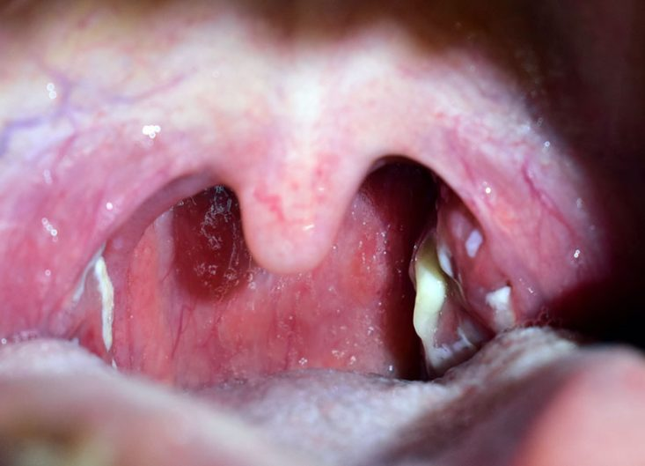
¿Qué es la FARINGITIS BACTERIANA?
La faringitis bacteriana o faringitis estreptocócica es una infección bacteriana que puede provocar un fuerte dolor y picazón en la garganta que es muy frecuente en niños pero que también se encuentra afectando a personas mayores provocándonos complicaciones como inflamación del riñón y fiebre reumática.
Figura1:Faringitis estreptocócica: qué es, síntomas y tratamiento
Recuperado de https://www.mdsaude.com/es/otorrinolaringologia-es/faringitis-estreptococica/

Slide 4
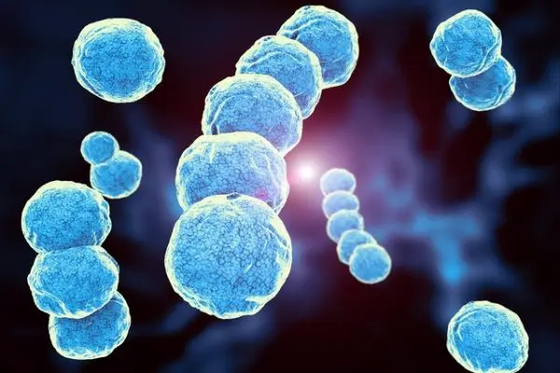
¿Por quien es causado?
La faringitis estreptocócica es una infección causada por una bacteria conocida como Streptococcus pyogenes o también llamada estreptococo grupo A son bacterias que suelen estar presentes en la garganta y sobre la piel provocando enfermedades mucho más graves.
Figura 3:¿Qué es Streptococcus grupo A? ¿cómo se contagia?
Recuperado de: https://diagnosticoencasa.com/que-es-streptococcus-grupo-a-como-se-contagia/

Slide 5
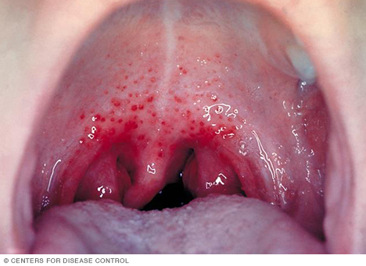
¿Cuales son sus Síntomas?
Dolor de garganta que, por lo general, aparece rápidamente
Dolor al tragar
Amígdalas enrojecidas e inflamadas, en ocasiones con manchas blancas o rastros de pus
Pequeños puntos rojos en la parte posterior del paladar (blando o duro)
Ganglios linfáticos del cuello inflamados y sensibles
Figura 3:Amigdalitis estreptocócica
Recuperado de: https://middlesexhealth.org/learning-center/espanol/enfermedades-y-afecciones/amigdalitis-estreptoc-cica

Slide 6
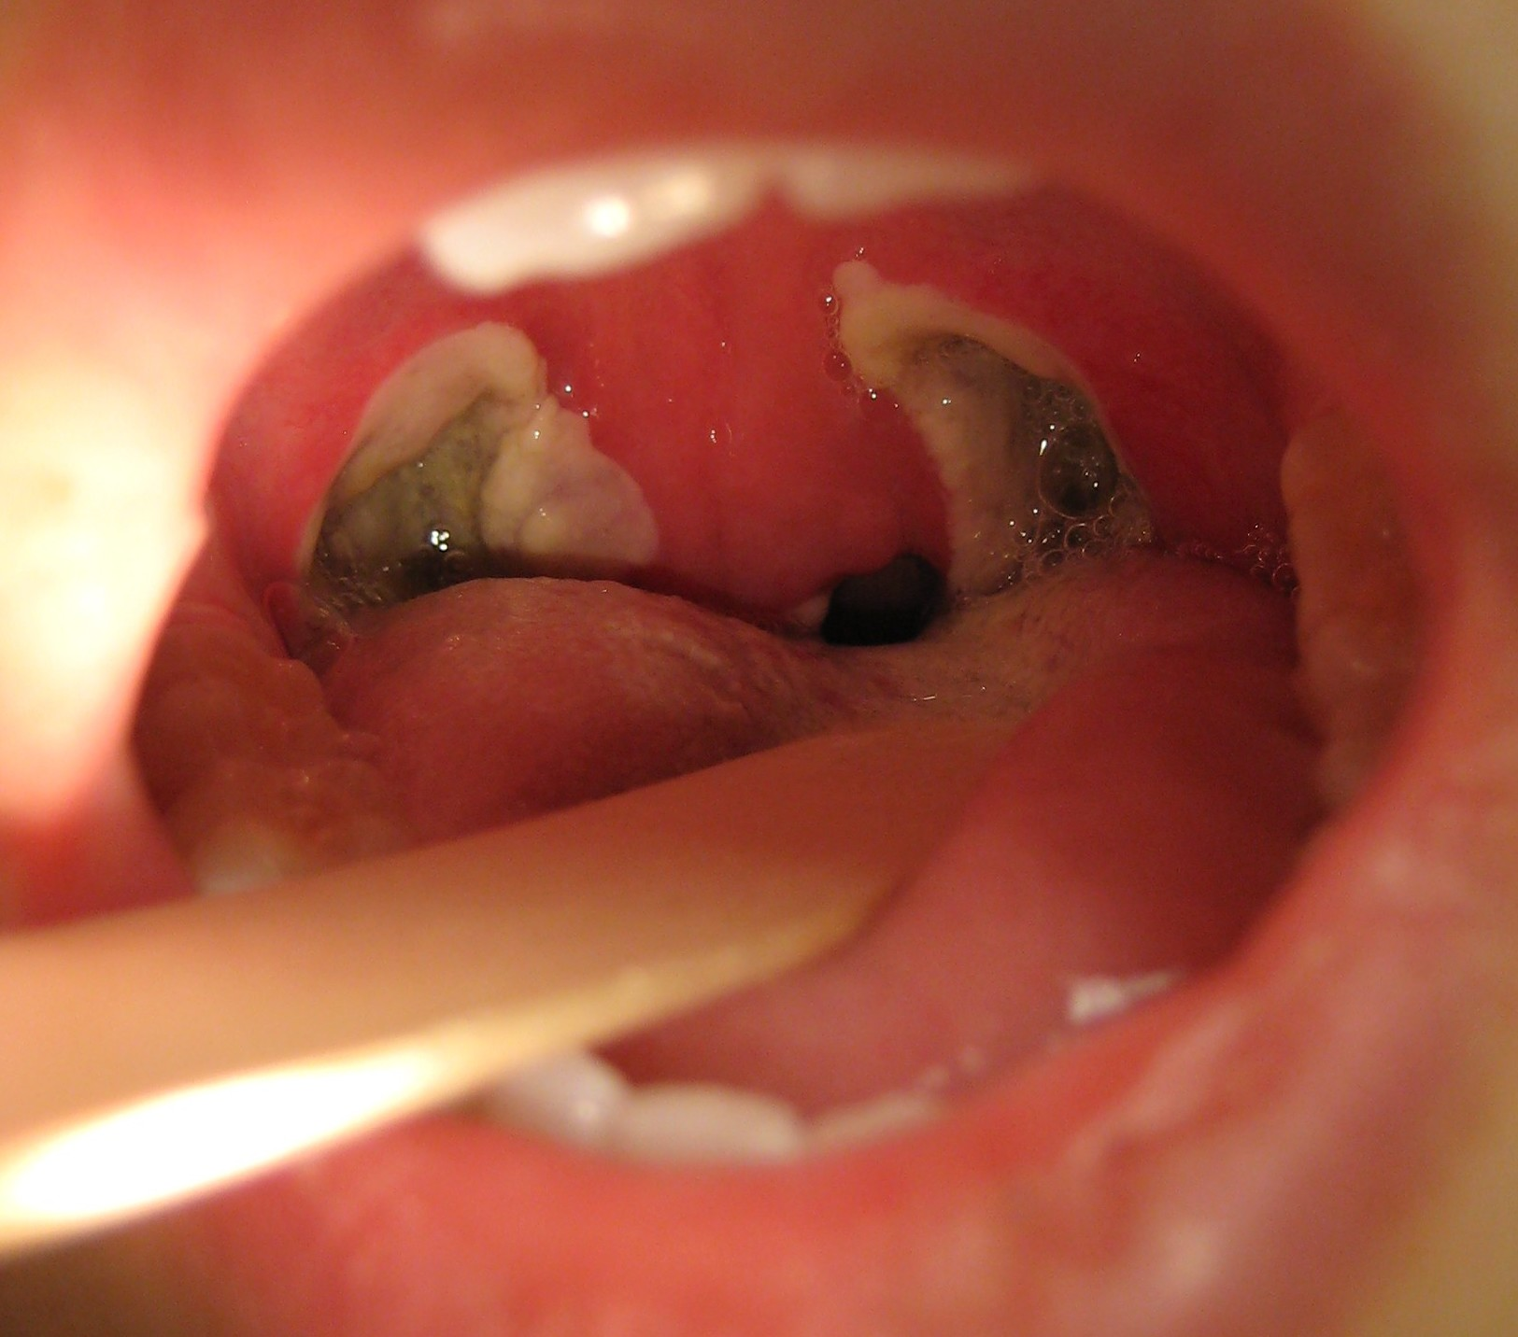
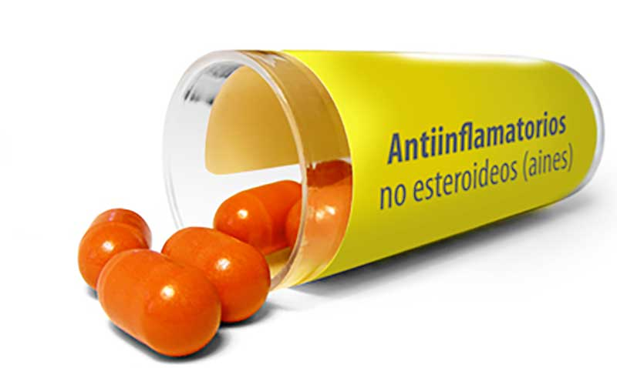
¿Cual es el Tratamiento?
Cuando se presenta los síntomas se puede combatir con diferentes madicamentos y en algunos casos hasta Cirugias, los cuales:
Antibioticos: Antiinflamatorio no esteroideo, Analgésico, Penicilina.
Cirugias: Amigdalectomía
Recuperado 5:Antiinflamatorios No Esteroideos
Recuperado de: https://prezi.com/ej_7vtwct_cv/antiinflamatorios-no-esteroideos-aines/
Figura 4:Amigdalectomía intracapsular con bisturí de plasma
Recuperado de:https://altiorem.com/informacion-pacientes-cirugias/amigdalectomia/

Slide 7
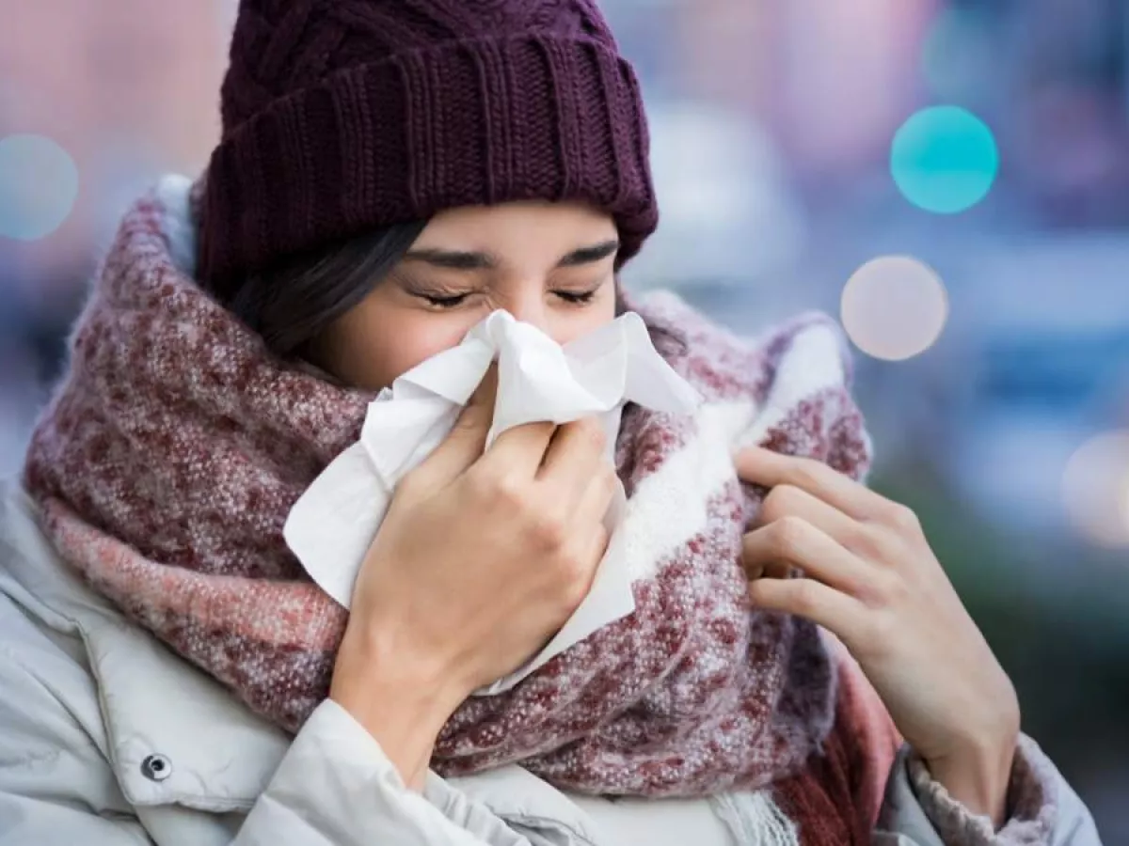
¿Qué Prevenciones deberíamos tomar?
Evita los ambientes muy contaminados.
Huye de los cambios bruscos de temperatura.
Protégete para evitar el contagio.
Mantén una adecuada hidratación.
Refuerza tu garganta con una dieta rica en vitamina C.
Dejar el tabaco.
Figura 6: Así nos afectan los cambios bruscos de temperatura
Recuperado de: https://cuidateplus.marca.com/bienestar/2021/11/17/asi-afectan-cambios-bruscos-temperatura-179293.html

Slide 8
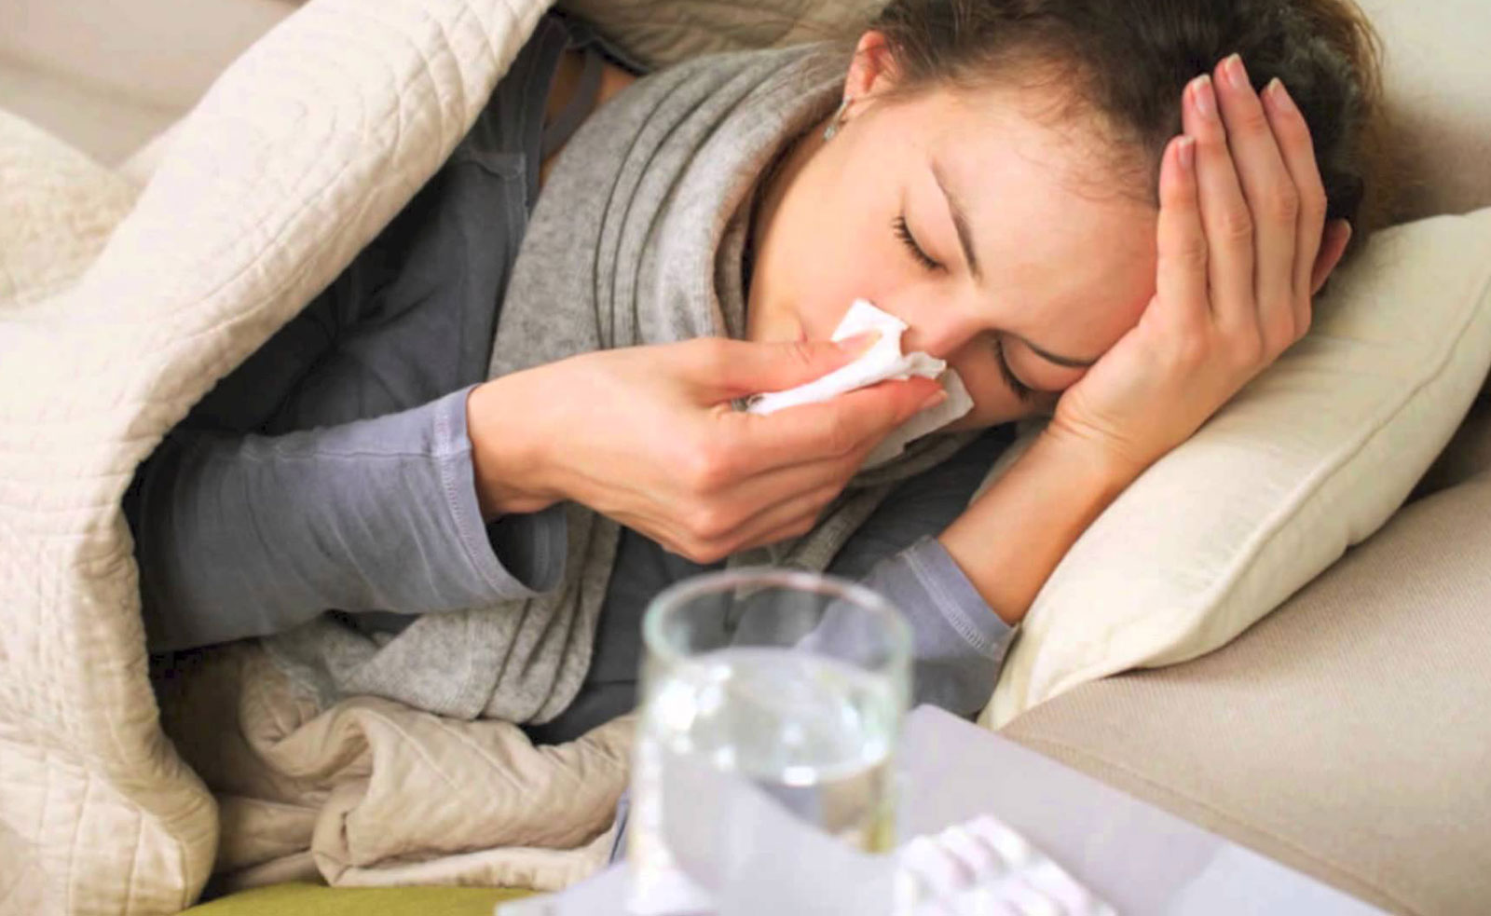
¿Cómo se trasmite?
Las personas infectadas transmiten las bacterias al hablar, toser o estornudar, lo cual crea gotitas respiratorias que contienen bacterias. También pueden propagar las bacterias a través de las llagas infectadas en la piel.
Figura 7:Garganta Inflamada: Diferencias entre la laringitis, faringitis y amigdalitis
Recuperado de: https://www.clinicainternacional.com.pe/blog/garganta-inflamada-laringitis-faringitis-amigdalitis/

Slide 9
Conclusiones:
La faringitis bacteriana que produce síntomas que no parecen tan graves pero que en nos ocasiono un grave problema en nuestros cuerpo pero que en algunos casos la persona tiene esta bacteria opero sin sentir los síntomas provocándole un fuerte daño en su cuerpo
Es producida por una bacteria que se en encuentra en cualquier lugar siento muy contagioso para la persona infectando a la piel y provocando los síntomas
Los Streptococcus pyogenes son los que dieron origen a la faringitis bacteriana siendo una de las razones por la se transmite de esta manera

Slide 10
Referencias:
Cervera, J. 2016. Faringitis aguda. Cun.Recuperado de :https://www.cun.es/enfermedades-tratamientos/enfermedades/faringitis-aguda#:~:text=La%20faringitis%20aguda%20es%20una,ellos%20tambi%C3%A9n%20existe%20tejido%20linfoide
Rochelle, P.2021.Las infecciones de garganta por estreptococos. Cdc.Recuperado de https://www.cdc.gov/groupastrep/diseases-public/strep-throat-sp.html
Lorca, E. 2019. 10 consejos para evitar y controlar la aparacion de la faringitis agudo. Cinfasalud.Recuperado de https://cinfasalud.cinfa.com/wp-content/uploads/2019/02/Cinfaconsejos-faringitis.pdf
Yago, J..2015. Guía clínica para el manejo de la faringoamigdalitis aguda del adulto. Farmaceuticoscomunitarios.Recuperado de https://www.farmaceuticoscomunitarios.org/system/files/journals/824/articles/faringoamigdalitis_0.pdf

Slide 11
Martínez.J, Puebla, J y Padilla, M. 2002. Patología Inflamatoria Inespecífica De La Faringe. Seorl. Recuperado de https://seorl.net/PDF/Cavidad%20oral%20faringe%20esofago/076%20-%20PATOLOGÍA%20INFLAMATORIA%20INESPECÍFICA%20DE%20LA%20FARINGE.pdf
Josep M. 2015. Recomendaciones para el manejo de la faringoamigdalitis aguda del adulto. Enfermeriaaps. Recuperado de https://www.enfermeriaaps.com/portal/wp-content/uploads/2016/08/Recomendaciones-para-el-manejo-de-la-faringoamigdalitis.pdf
BrúJ. Flor. Infecciones de vías respiratorias altas-1: faringitis aguda y recurrente. Cdn.Recuperado de https://cdn.pediatriaintegral.es/wp-content/uploads/2017/xxi06/01/n6-385-393_JosepFlor1.pdf
Department of Health .2020. Infecciones Estreptocócicas. Health. Recuperado de : https://www.health.ny.gov/es/diseases/communicable/streptococcal/group_a/fact_sheet.htm#:~:text=%C2%BFQu%C3%A9%20es%20el%20estreptococo%20del,de%20garganta%20y%20el%20imp%C3%A9tigo

